Slide 1
Διαγράμματα UML στην Ανάλυση
Μέρος Β
Διαγράμματα Μηχανής Καταστάσεων

Slide 2
περιεχόμενα παρουσίασης
Διαγράμματα επικοινωνίας
Διαγράμματα ακολουθίας
Διαγράμματα μηχανής καταστάσεων

Slide 3
διαγράμματα μηχανής καταστάσεων
Τα διαγράμματα μηχανής καταστάσεων (state machine diagrams) χρησιμοποιούνται για τη μοντελοποίηση της διακριτής συμπεριφοράς κάποιου συστήματος.
Η συμπεριφορά του συστήματος μοντελοποιείται ως η μετάβαση από μία κατάσταση σε κάποια άλλη.
Τα διαγράμματα μηχανής καταστάσεων μπορούν να χρησιμοποιηθούν και για τη μοντελοποίηση της συμπεριφοράς των αντικειμένων.
Έχουμε ορίσει την κατάσταση των αντικειμένων ως το σύνολο των τιμών των ιδιοτήτων σε κάποια χρονική στιγμή. Υπάρχουν περιπτώσεις όμως που η κατάσταση των αντικειμένων έχει ιδιαίτερο ενδιαφέρον για την ανάλυση. Το ενδιαφέρον αυτό είναι εντονότερο, όταν η κατάσταση ενός αντικειμένου επηρεάζει τη συμπεριφορά του.

Slide 4
διαγράμματα μηχανής καταστάσεων
Σε αντίθεση με τα διαγράμματα επικοινωνίας που μοντελοποιούν τη συμπεριφορά και την επικοινωνία πολλών αντικειμένων που συνεργάζονται, τα διαγράμματα μηχανής καταστάσεων μοντελοποιούν τις καταστάσεις ενός αντικειμένου.
Τα διαγράμματα καταστάσεων έχουν αρκετά πλούσιο συμβολισμό και χρησιμοποιούνται κυρίως για εξειδικευμένο λογισμικό, όπως λογισμικό ελεγκτών συσκευών και λογισμικό πραγματικού χρόνου.

Slide 5

διαγράμματα μηχανής καταστάσεων
Με τα διαγράμματα μηχανής καταστάσεων (state machine diagrams) αντιμετωπίζουμε τις απαιτήσεις του συστήματος ή κάποιων μερών του ως τη μετάβαση από μία κατάσταση σε κάποια άλλη όταν το σύστημα ανταποκρίνεται σε ερεθίσματα του περιβάλλοντός του.
Οι συναρτήσεις f_{i} περιγράφουν τις μεταβάσεις του συστήματος από τις καταστάσεις S_{j} στις καταστάσεις S_{i} για τα γεγονότα E_{k}

Slide 6

διαγράμματα μηχανής καταστάσεων - σύμβολα

Slide 7

μεταβάσεις και γεγονότα
Ένα γεγονός ενεργοποιεί τη μετάβαση από μία κατάσταση σε κάποια άλλη.
Η μετάβαση γίνεται όταν ικανοποιείται και κάποια (προαιρετική) συνθήκη

Slide 8
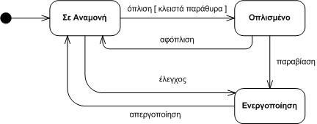
παράδειγμα: σύστημα συναγερμού

Slide 9
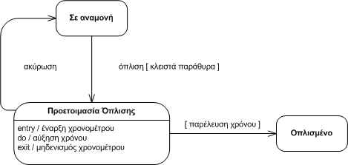
εσωτερικές δραστηριότητες

Slide 10
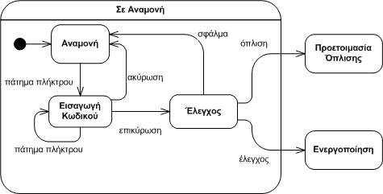
σύνθετες καταστάσεις

Slide 11
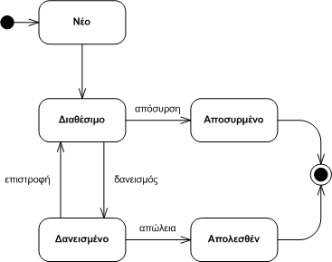
παράδειγμα: καταστάσεις αντιτύπου

